Slide 1
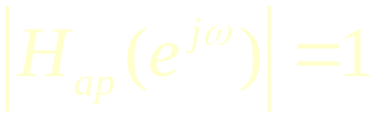

三、全通系统
对所有 ，满足：
称该系统为全通系统

Slide 2
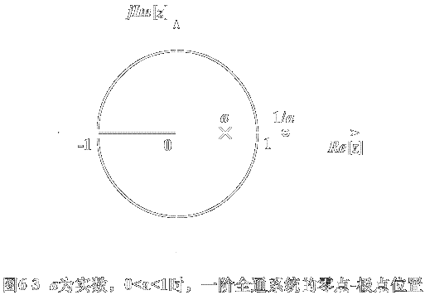





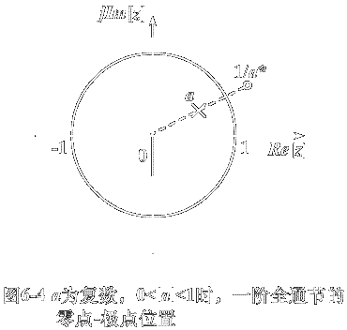

一阶全通系统：
极点：
零点：
极点：
零点：
零极点以单位圆为镜像对称

Slide 3
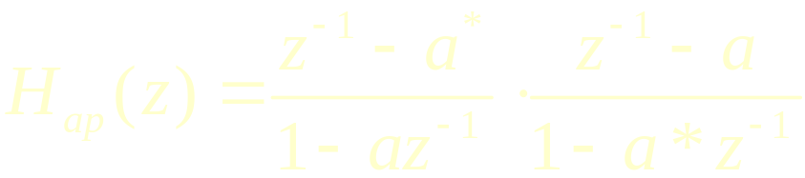
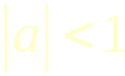

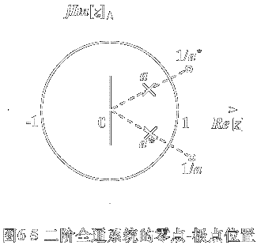

实系数二阶全通系统
极点：
零点：
两个零点（极点）共轭对称
零点与极点以单位圆为镜像对称

Slide 4
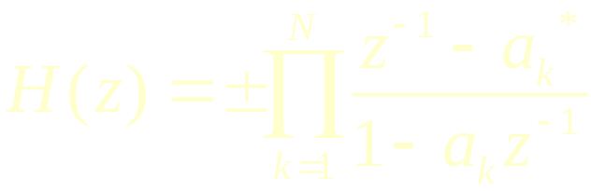
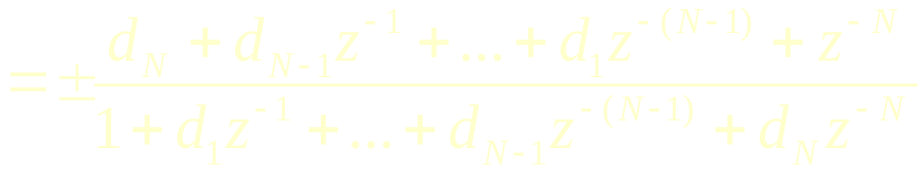
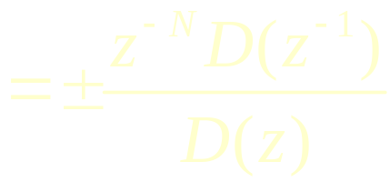
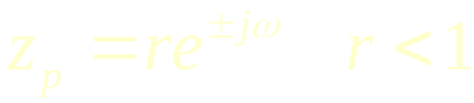

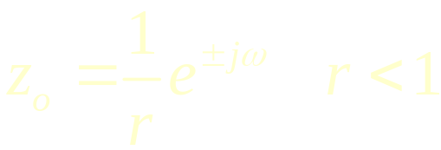

N 阶数字全通滤波器
极点： 的根
零点： 的根

Slide 5


全通系统的应用
1）任一因果稳定系统H(z)都可以表示成全通系统 H_{ap}(z)和最小相位系统H_{min}(z)的级联
其中：H₁(z)为最小相位延时系统，
为单位圆外的一对共轭零点

Slide 6
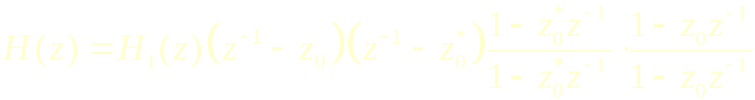
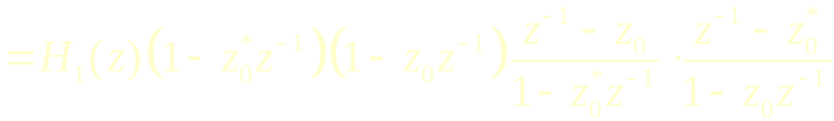

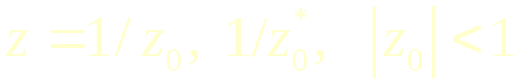

把H(z)单位圆外的零点：
映射到单位圆内的镜像位置：
构成H_{min}(z)的零点。
而幅度响应不变：

Slide 7
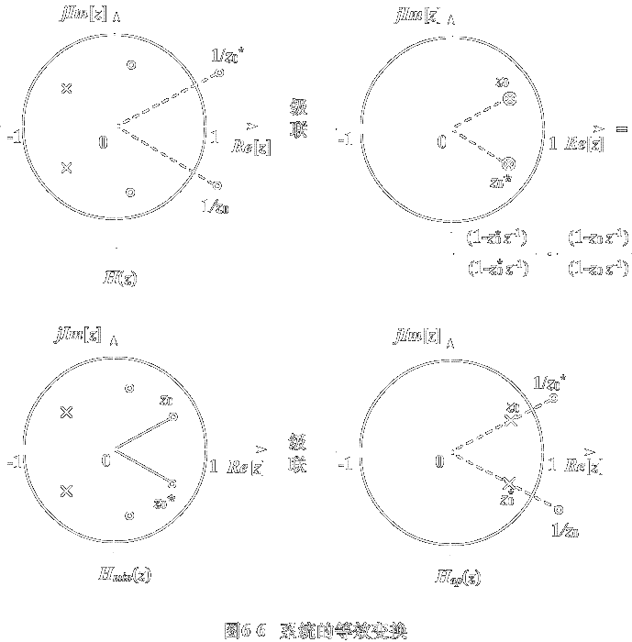

Slide 8
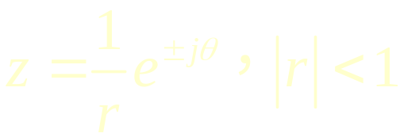
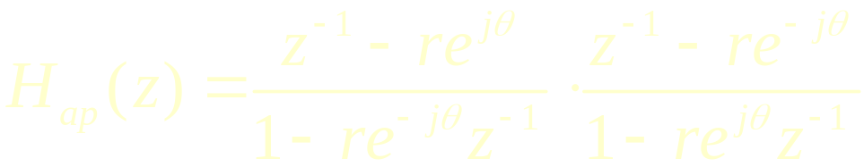
2）级联一个全通系统可以使非稳定滤波器变成一个稳定滤波器
单位圆外极点：
把非稳定系统的单位圆外的极点映射到单位圆内

Slide 9

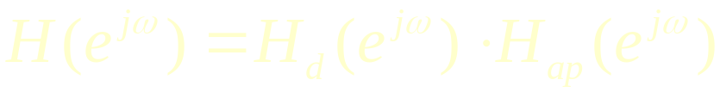
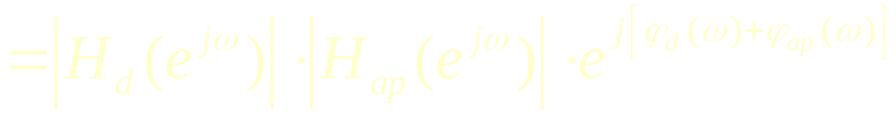
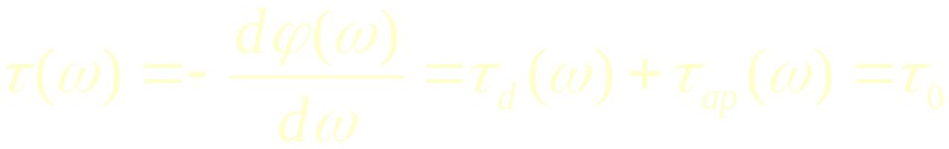
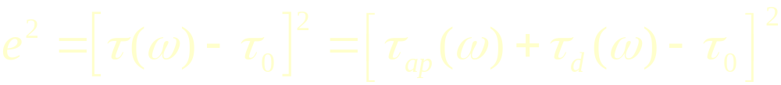
3）作为相位均衡器，校正系统的非线性相位，而不改变系统的幅度特性
利用均方误差最小准则求均衡器H_{ap}(z)的有关参数

